Slide 1
Техническое обслуживание электродвигателей

Slide 2
ТО ЭД
Целью профосмотра является предупреждение неисправностей, которые могут возникнуть в ходе эксплуатации двигателя, для обеспечения его надёжной
и бесперебойной работы. Как правило, профилактический осмотр включается в план программы поддержания рабочего состояния всей системы в целом.
Целью профилактического ТО является проведение требующихся процедур по техническому обслуживанию
в нужное время. Чтобы определить эти два параметра, необходимо регулярно контролировать работу ЭД.
Постоянная регистрация данных в специальном журнале позволяет сравнивать статистические данные по различным параметрам и, таким образом, делать предположения
о возможных проблемах.

Slide 3
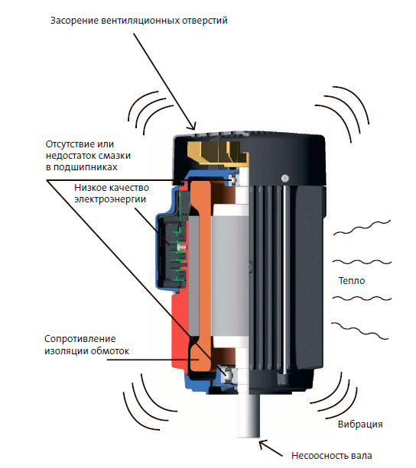
ТО ЭД
Основной целью ТО для устранения неисправностей является выполнение ремонта и замены электродвигателя при возникновении каких-либо неисправностей. Техническое обслуживание для устранения неисправностей или аварийный ремонт не являются регулярными работами.
Факторы, влияющие на срок службы электродвигателя
в отсутствие надлежащего технического обслуживания

Slide 4
Факторы
Вентиляция электродвигателя
Если электродвигатель установлен и работает в условиях
с ограниченной вентиляцией, температура электродвигателя может подняться до значений, опасных для изоляции электродвигателя и консистентной смазки подшипников, которые в результате могут привести к разрушению подшипников и неисправности двигателя.
Часто вентиляционные каналы забиваются пылью и грязью.
В связи с этим, чтобы не допустить перегрева электродвигателя, важно регулярно удалять пыль и грязь
с поверхности насоса и двигателя потоком воздуха.

Slide 5
Факторы
Влажность и конденсация
В закрытых электродвигателях IP 55 водяной пар может конденсироваться и попасть в обмотки электродвигателя
и в подшипники. Поэтому во время остановок температура
в электродвигателях такого типа должна быть выше, чем температура вокруг двигателя. Для использования этого эффекта применяют статор с нагревательным элементом.
Есть ещё один способ решить данную проблему:
удалить резьбовые пробки из сливных отверстий, чтобы конденсат вытекал.
После удаления пробок уровень пылевлагозащищённости электродвигателя изменится с IP 55 на IP 44.

Slide 6
Факторы
Влажность и конденсация
В закрытых электродвигателях IP 55 водяной пар может конденсироваться и попасть в обмотки электродвигателя
и в подшипники. Поэтому во время остановок температура
в электродвигателях такого типа должна быть выше, чем температура вокруг двигателя. Для использования этого эффекта применяют статор с нагревательным элементом.
Есть ещё один способ решить данную проблему:
удалить резьбовые пробки из сливных отверстий, чтобы конденсат вытекал.
После удаления пробок уровень пылевлагозащищённости электродвигателя изменится с IP 55 на IP 44.

Slide 7
Факторы
Неплотные соединения
Все электрические соединения должны быть плотно затянуты
в соответствии с рекомендациями. Деформация во время холодных циклов часто вызывают разрушения соединений. Плавкие предохранители, кабельные соединения, контакты
и защита пускателя часто отходят, поэтому их необходимо регулярно проверять.
Асимметрия напряжений и токов
Асимметрия напряжений образуется, когда напряжения трёх фаз отличаются друг от друга. В результате возникают различные проблемы: вибрации, пульсации вращающего момента и перегрев одной или нескольких фазовых обмоток. Асимметрия напряжений приводит к понижению КПД ЭД
и сокращает его ресурс.

Slide 8
Факторы
Пониженное и повышенное напряжение
Пониженное и повышенное напряжение ускоряют изнашиваемость изоляции статора ЭД.
Пониженное напряжение резко увеличивает температуру
в изоляции. При пониженных напряжениях ЭД работают
с пониженным КПД полной нагрузки, имеют повышенную рабочую температуру, увеличенное скольжение, меньший вращающий момент, срок службы таких двигателей может уменьшиться. Обычно индуктивные ЭД справляются
с ситуациями электрического перенапряжения. Однако сильное электрическое перенапряжение может вызвать межвитковое, междуфазное короткое замыкание или короткое замыкание между фазой и «землёй»; то есть короткое замыкание между фазами или между фазами и корпусом.

Slide 9
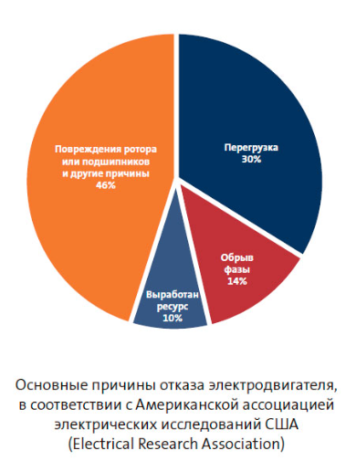
Подшипники и смазка
В настоящее время подшипники являются наиболее изнашиваемыми компонентами электродвигателя.
Дело в том, что изоляционная система больше не подвергается воздействию высоких температур, так как КПД современных ЭД КПД выше.
Короткое замыкание больше не является самой распространённой проблемой двигателей, теперь это шум
от подшипников и повреждение подшипников.
Поэтому при проведении профилактического осмотра ЭД основной задачей является замена и техническое обслуживание подшипников.

Slide 10
Подшипники и смазка
Некоторые подшипники называют подшипниками
с постоянной консистентной смазкой или необслуживаемыми. Однако данные термины могут быть неверно истолкованы; они не означают, что подшипники не требуют абсолютно никакого ТО.
Необслуживаемые подшипники со временем должны заменяться. Когда именно, зависит от срока службы подшипников или от срока службы консистентной смазки подшипников. Срок службы подшипника обычно составляет 16 000-ДО 20 000 часов, может быть и больше.
Что касается срока службы смазки, он обычно составляет
не меньше 40 000 часов эксплуатации в нормальных условиях.

Slide 11
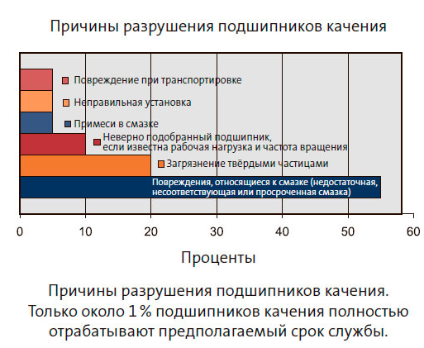
Подшипники и смазка
Ресурс подшипников
Срок службы подшипников можно рассчитать, основываясь на данных по усталости материала, если известна рабочая нагрузка и частота вращения электродвигателя.
Выполнение данных вычислений требует, чтобы подшипники были установлены и смазаны надлежащим образом.
В расчётах не учитывается влияние неблагоприятных условий эксплуатации.

Slide 12
Подшипники и смазка
Смазка подшипников
В стандартных ЭД подшипники всегда имеют консистентную смазку. Фактически, лишь небольшое количество подшипников отрабатывает свой полный срок службы.
Это связано с ТО. Основные причины преждевременного разрушения подшипников:
Неправильная установка;
Загрязнение;
Неправильное обращение;
Неправильное техническое обслуживание;
Несоответствующая смазка или её отсутствие (просроченная и непригодная смазка, недостаточное количество смазки, примеси в смазке и т.п.).

Slide 13
Подшипники и смазка
Типы смазки
Выделяют два типа смазки: жидкая и консистентная смазка. По существу, жидкая смазка является идеальным смазочным материалом для подшипников. Однако, консистентная смазка становится всё более популярной, так как корпус подшипника имеет лучшую защиту от утечки и от грязи.
Консистентная смазка изготавливается из мыльных или немыльных загустителей, которые обеспечивают намного более эффективное использование жидкой смазки.
Существуют различные виды консистентной смазки
в зависимости от их состава. Консистентная смазка включает в себя три компонента: базовое масло, загуститель
и присадку. Тип базового масла, вязкость масла, загуститель
и содержание загустителя определяют свойства консистентной смазки.

Slide 14
Подшипники и смазка
Типы смазки
В среднем подшипники электродвигателя нагреваются больше, чем другие подшипники. Они получают двойную тепловую нагрузку: теплота от трения вращения и тепловые потери от обмоток электродвигателя и сердечника ротора.
Это значит, что для подшипников электродвигателя требуется консистентная смазка с хорошей теплостойкостью или
их необходимо регулярно смазывать. Все поставщики подшипников предлагают большой выбор консистентной смазки, которая подходит именно для подшипников электродвигателя.

Slide 15
Подшипники и смазка
При замене смазки подшипника следует всегда использовать такой же смазочный материал, какой был первоначально. Однако если необходимо использовать другой смазочный материал, следует удалить все остатки прежнего смазочного материала в подшипнике и корпусе, прежде чем использовать новую смазку.
Всегда консультируйтесь с поставщиком, прежде чем смешивать консистентные смазки с другими сгустителями. Некоторые смазочные материалы совместимы, но определить это очень сложно.
В подшипники должна регулярно добавляться свежая консистентная смазка. Периодичность смазки зависит
от следующих факторов: типоразмера электродвигателя, эксплуатационного режима, типа используемой консистентной смазки и, самое важное, от числа полюсов, рабочей скорости вращения и рабочей температуры.

Slide 16
Подшипники и смазка
Кроме того, на периодичность смазки влияют и другие факторы:
При вертикальном монтаже время между заменой смазки сокращается на 50 %.
В загрязнённой/запылённой среде время между заменой смазки сокращается на 25 %.
В условиях высокой влажности время между заменой смазки сокращается на 10 %.
При наличии каких-либо отклонений от базовой периодичности смазки t_{f} время между подачами доз смазки t_{fg} следует сократить на некоторые коэффициенты уменьшения.

Slide 17
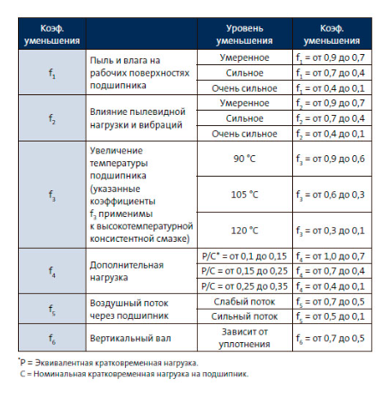
Подшипники и смазка
При наличии каких-либо отклонений от базовой периодичности смазки t_{f} время между подачами доз смазки t_{fg} следует сократить на некоторые коэффициенты уменьшения
t_{fg}= t_{f} · t₁ · t₂ · t₃ · t₄ · t₅ · t₆

